Slide 1
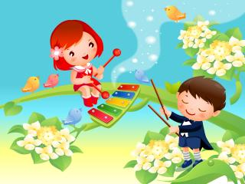
Проект «Использование здоровьесберегающих технологий в музыкальной деятельности дошкольников»
Муз.рук.: Кравченко В.И.
.

Slide 2
Здоровьесберегающие технологии
целостная система воспитательно-оздоровительных, коррекционных и профилактических мероприятий направленных на укрепление здоровья участников образовательного процесса.

Slide 3
В конце прошлого века ученые установили, что занятия музыкой в детстве положительно влияют на формирование физиологических и анатомических структур мозга, и прежде всего на обмен информацией между полушариями.
Многолетние исследования зарубежных психологов показали, что дети занимающиеся музыкой опережают сверстников в интеллектуальном , социальном и психомоторном развитии.
Исследователями также отмечено заметное влияние музыкально- ритмических игр на формирование у детей хороших способностей к восприятию информации и способности концентрировать внимание.

Slide 4
Федеральный государственный стандарт
общеобразовательной программы дошкольного учреждения
определяет как одну из важнейших задач – охрану и укрепление
здоровья воспитанников через интеграцию образовательных
областей, создание условий безопасной образовательной среды,
Осуществление комплекса психолого-педагогической, профилактической и оздоровительной работы. Данные требования изложены в нормативных документах Министерства образования и науки.
В соответствии с современными требованиями одной из программ,
которые используются на практике по здоровье сбережению в детском саду является программа «Музыка».

Slide 5
ЦЕЛЬ
Цель внедрения здоровьесберегающих технологий: сохранение и укрепление психического и физического здоровья детей.
ЗАДАЧИ
1.Систематизировать проведение физкультминуток на занятии (во время малоподвижных видов деятельности – пение, слушание музыки),
2.В начало и конец занятия внедрить элементы, позволяющие настроить детей на нужный лад (взбодрить, успокоить),
3. Внедрять элементы здоровье сбережения во время танцев и игр и драматизаций

Slide 6
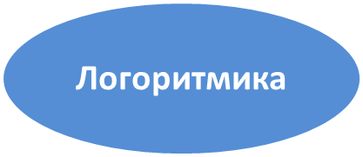
Здоровьесберегающие технологии, используемые в музыкальной деятельности детей
Ритмопластика
Дыхательная гимнастика
Фольклорная арттерапия
Пальчиковая гимнастика
Игротерапия
Психогимнастика
Система музыкально – оздоровительной работы.
Праздникотерапия
Сказкотерапия
Танцетерапия
Музыкатерапия

Slide 7
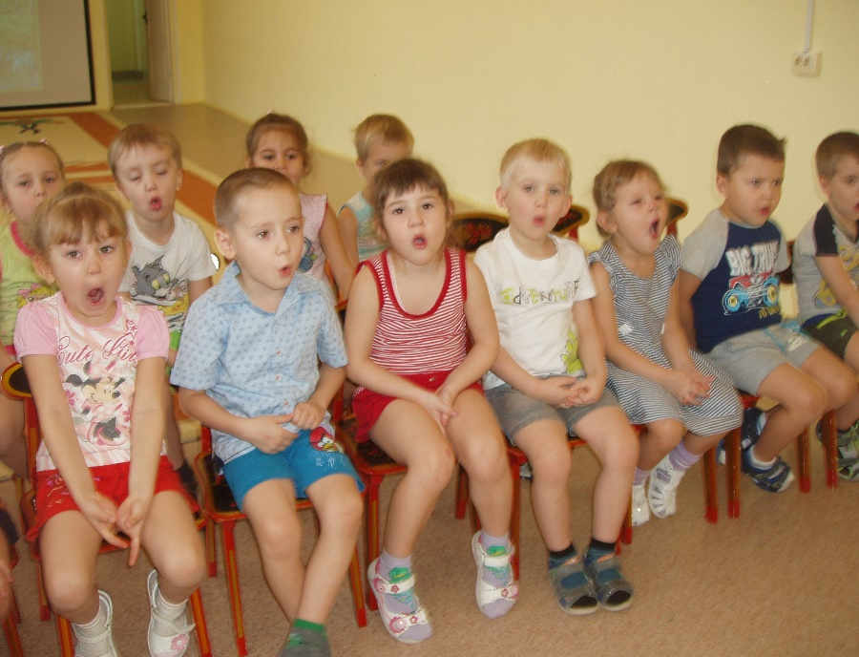
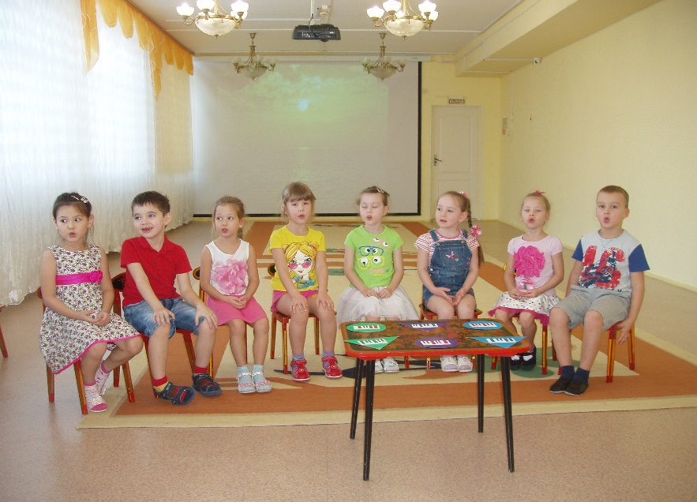
Валеологические распевки

Slide 8
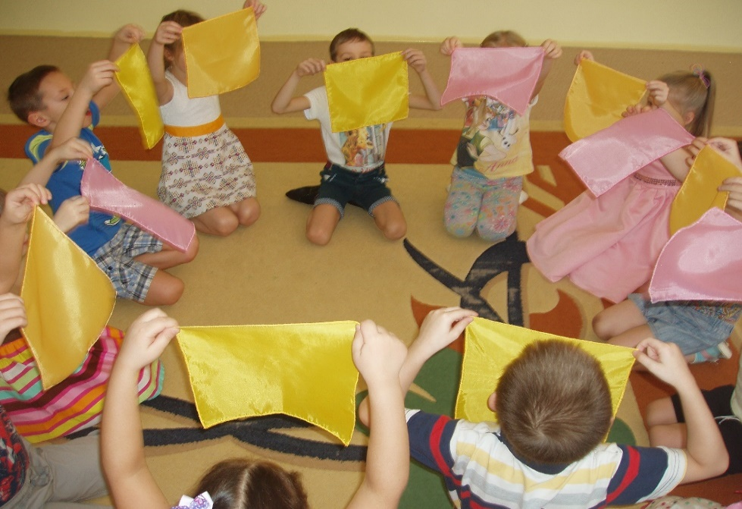
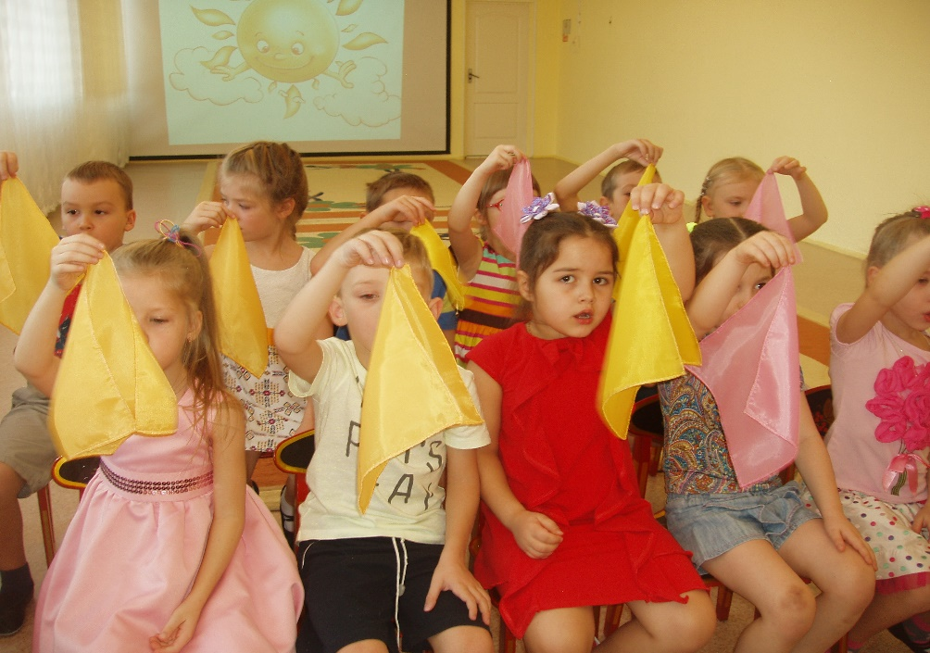
Дыхательная гимнастика

Slide 9
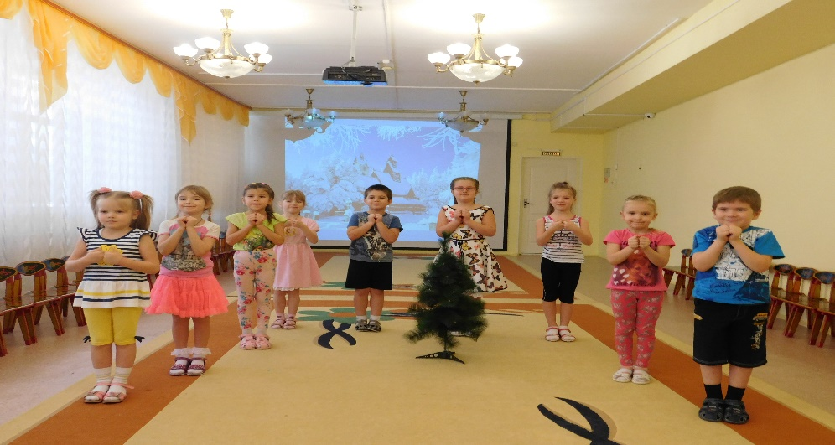
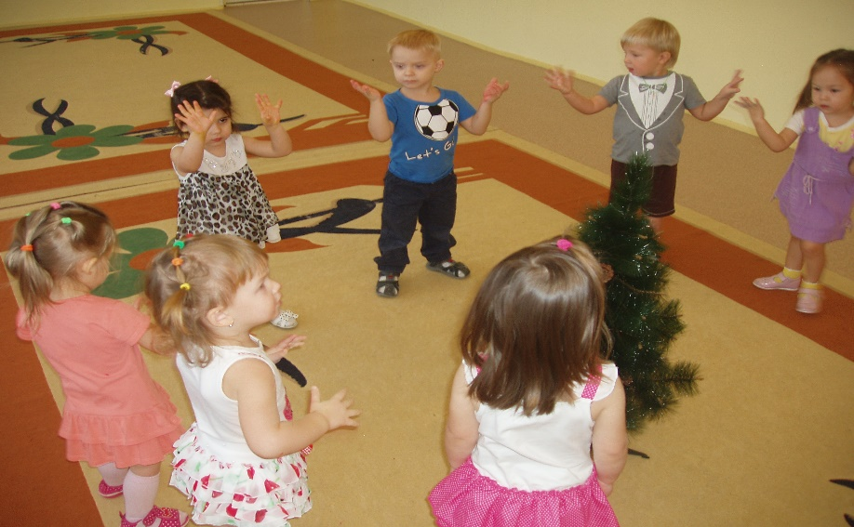
Артикуляционная гимнастика

Slide 10
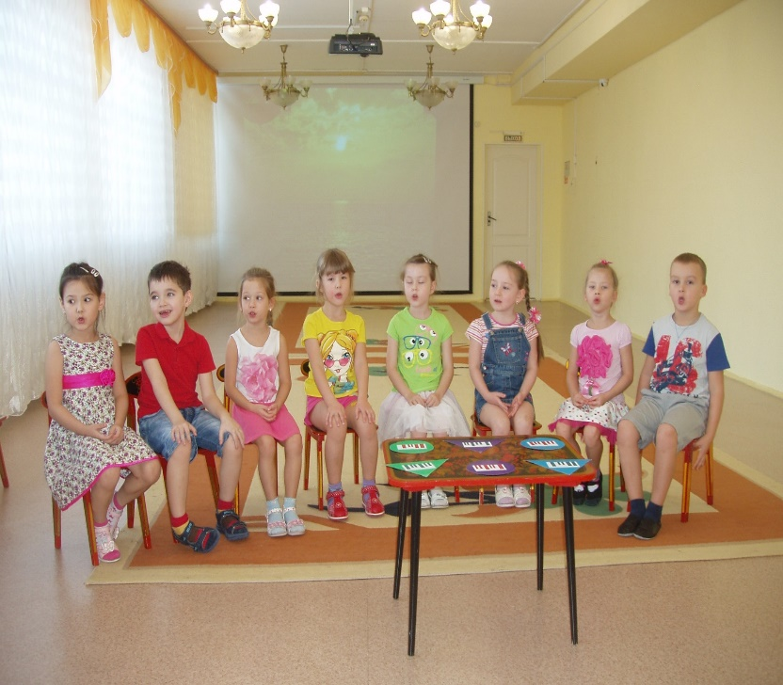
Оздоровительные и фонопедические упражнения
Четыре динозаврика, ура, ура, ура! Мы любим петь и танцевать, тарам-па-ра-ра-ра! Смешные мы, хорошие, мы любим пошалить! И мы все время заняты, нам некогда грустить!
………..: "У-о-а-ы-и-скрип!"

Slide 11
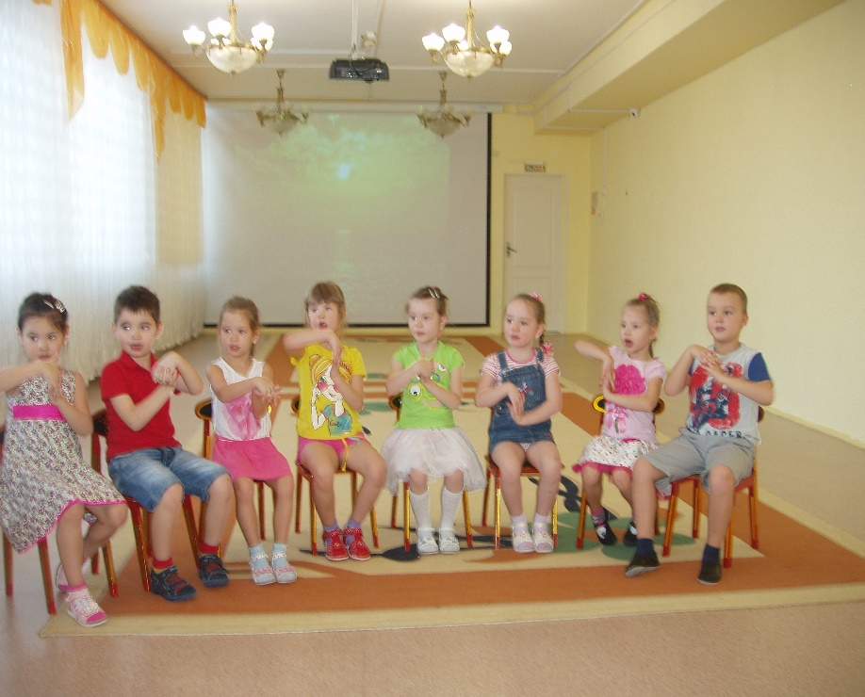
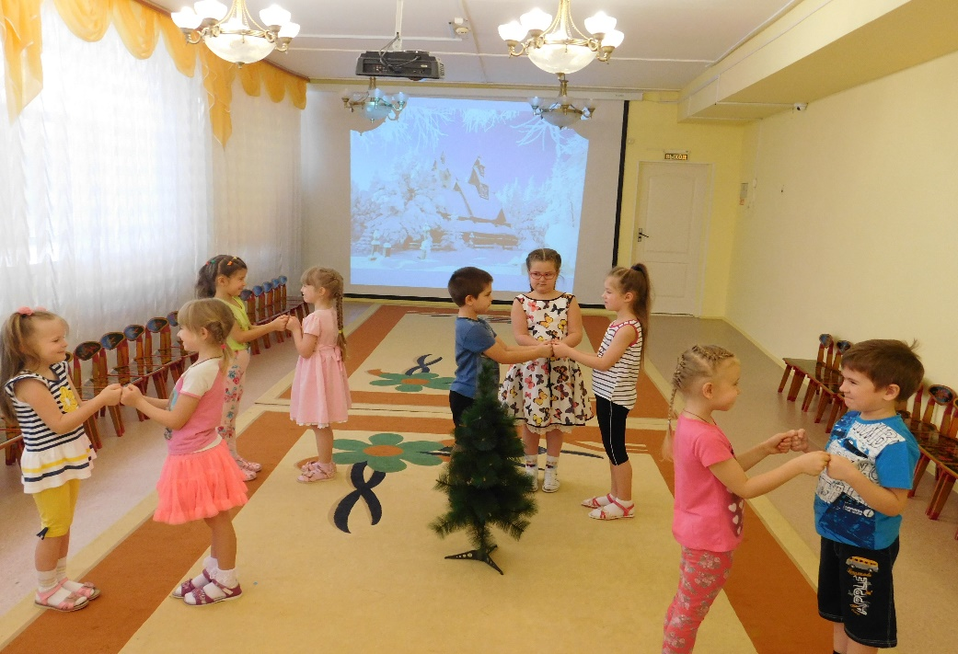
Игротерапия массаж

Slide 12
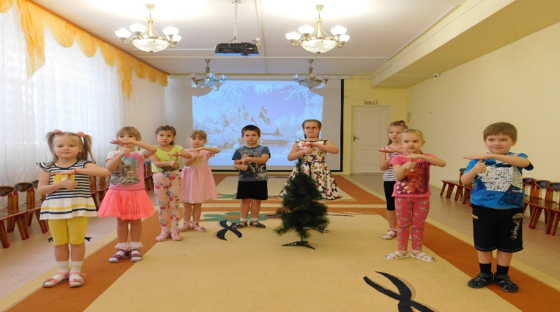
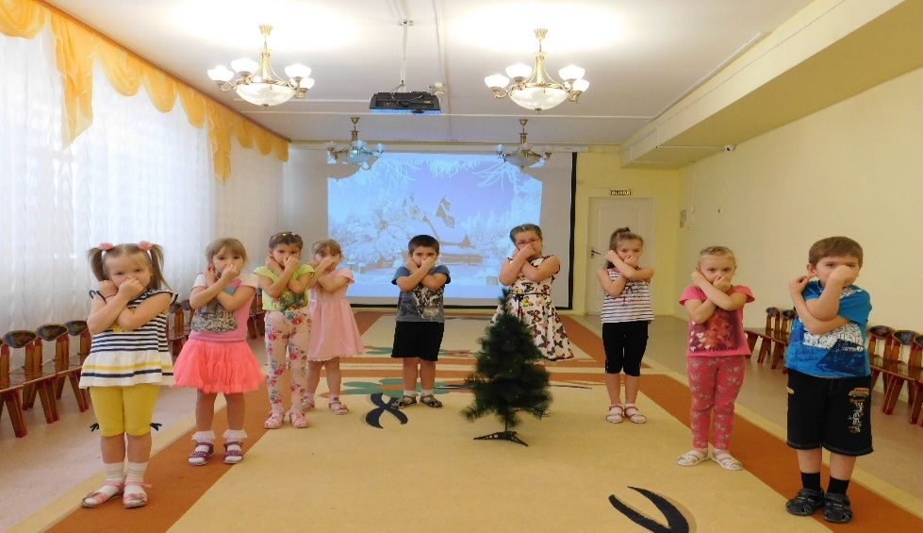
Пальчиковые, кинезеологические игры

Slide 13
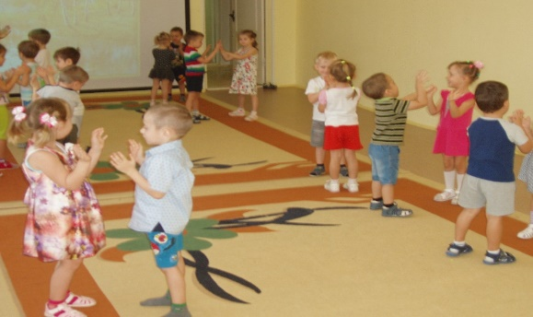
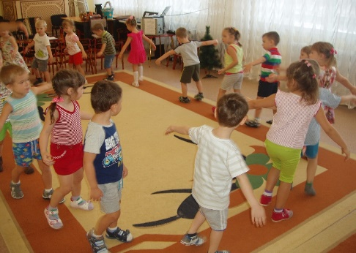
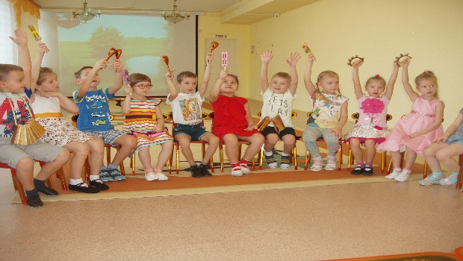
Речевые игры
Как на горке - снег, снег,
И под горкой – снег, снег,
И на ёлке – снег, снег,
И под ёлкой - снег, снег,
А под снегом спит медведь.
Тише, тише – не шуметь!

Slide 14
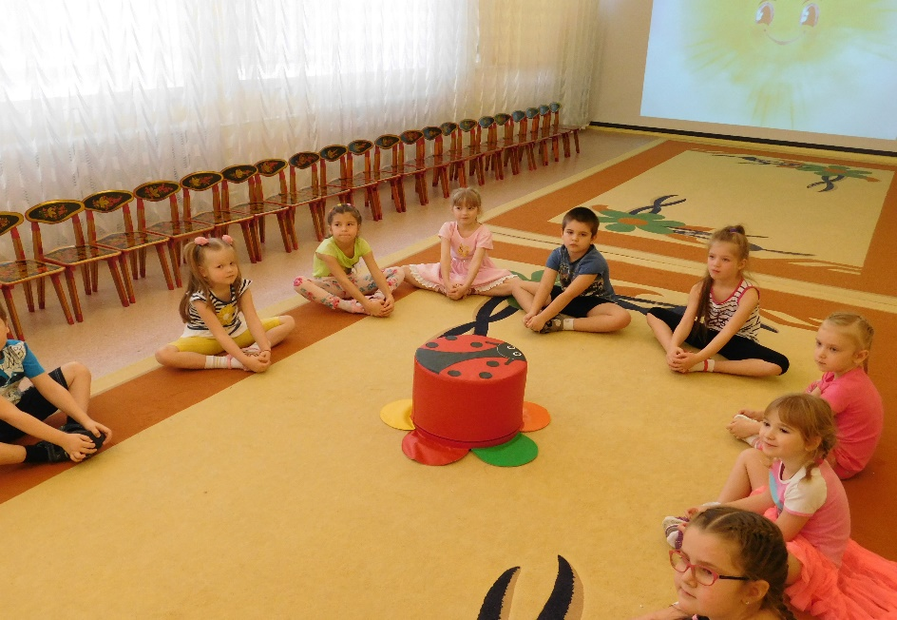
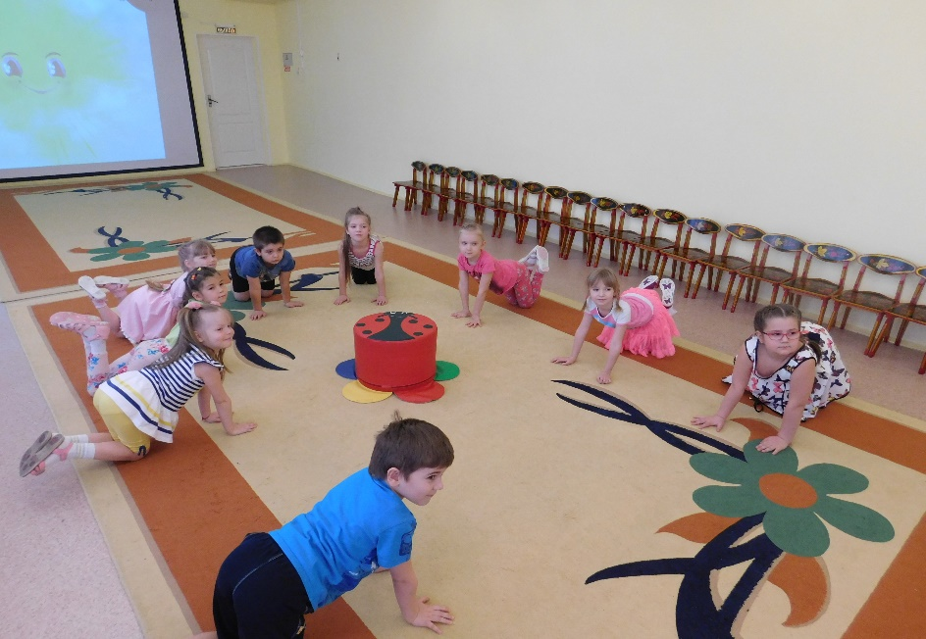
Игровой стрейчинг

Slide 15
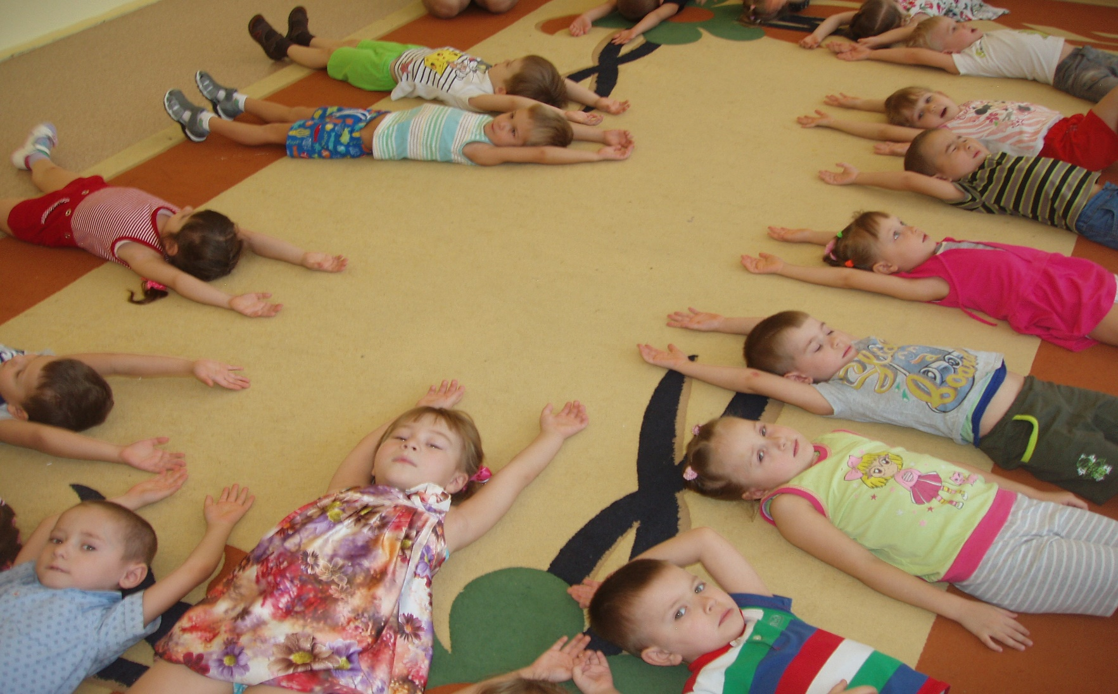
Музыкатерапия

Slide 16
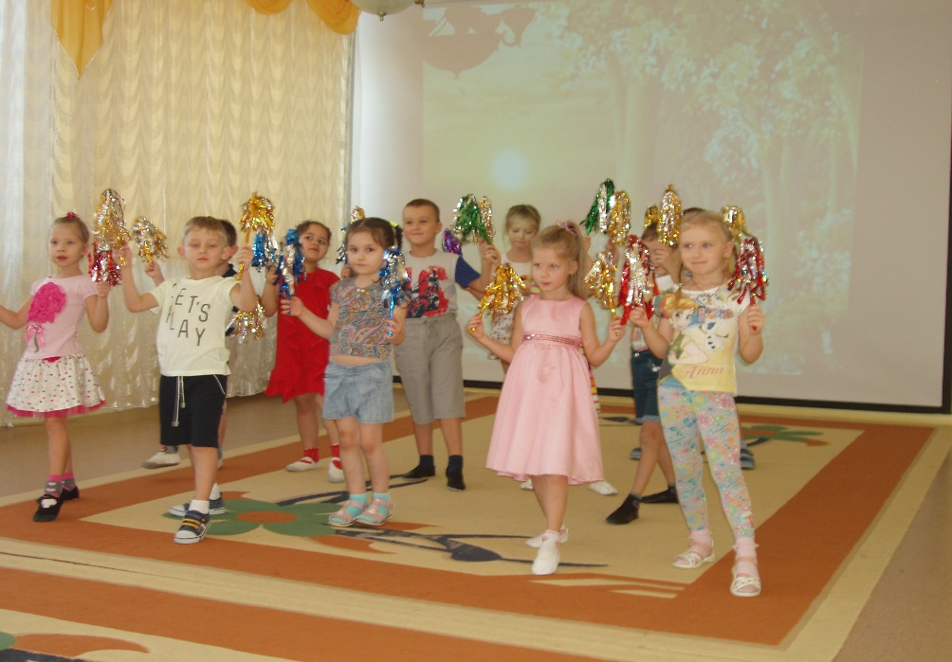
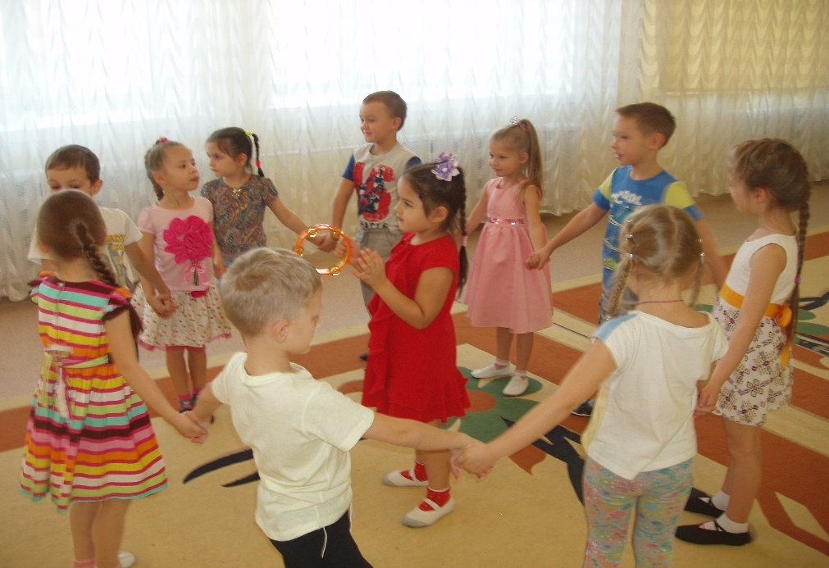
Ритмопластика

Slide 17
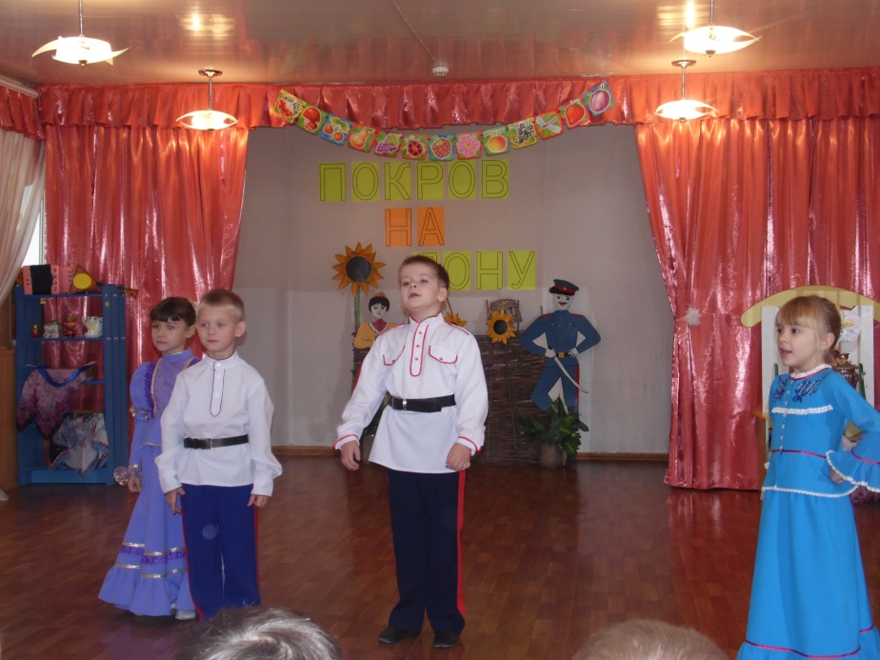
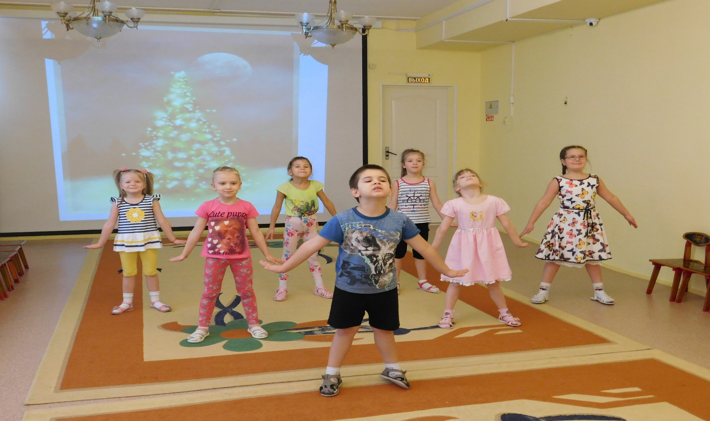
Гимнастика для глаз

Slide 18
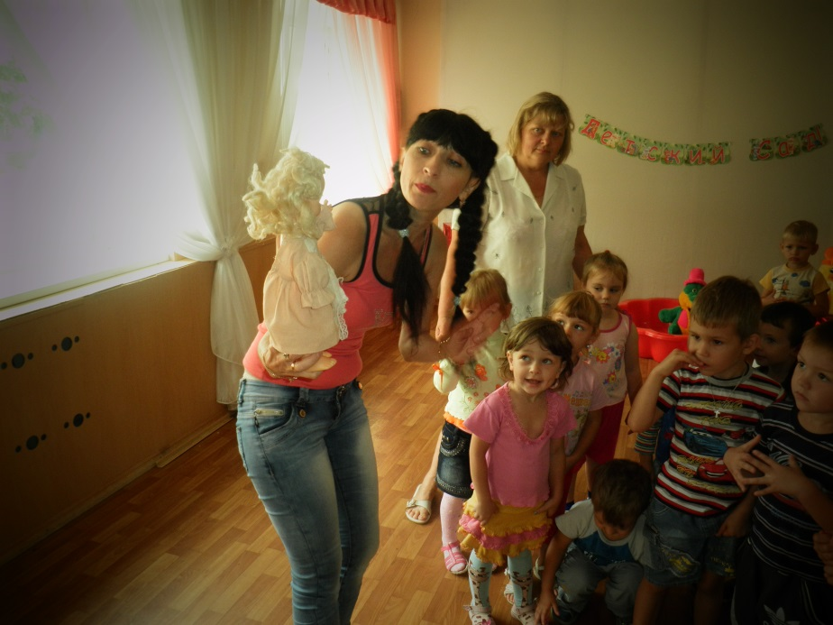
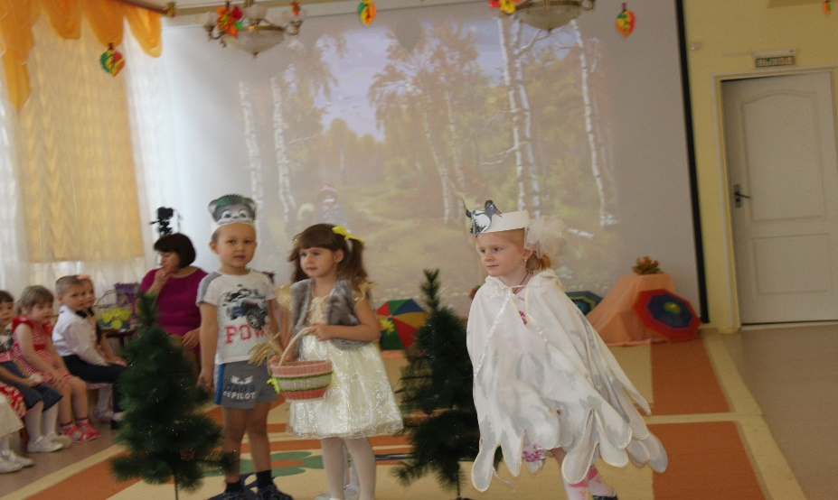
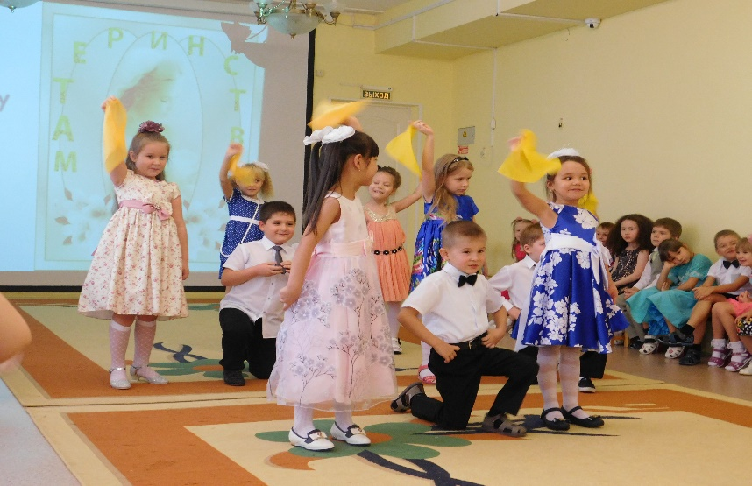
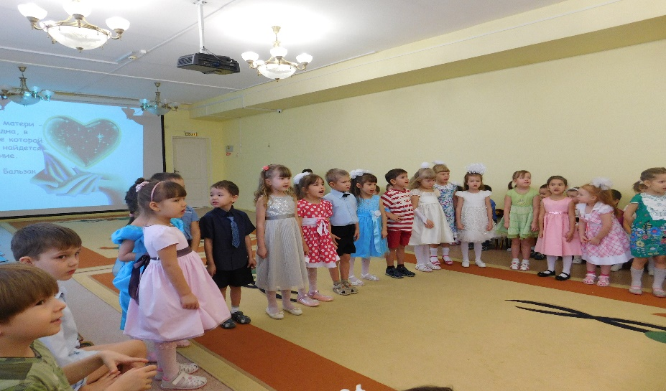
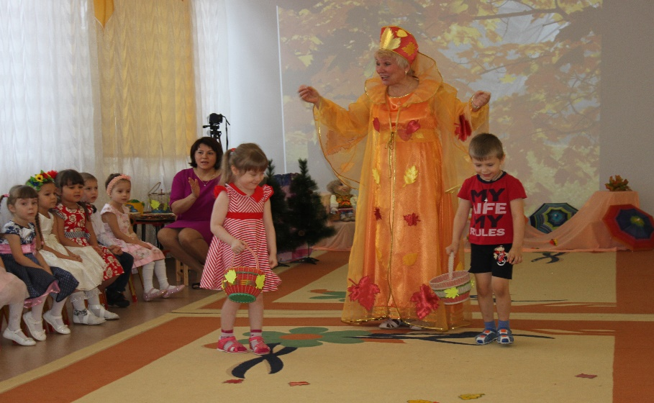
Праздникотерапия

Slide 19
Результаты :
повышение уровня развития музыкальных и творческих способностей детей;
стабильность эмоционального благополучия каждого воспитанника;
повышение уровня речевого развития;
снижение уровня заболеваемости;
стабильность физической и умственной работоспособности дошкольников.

Slide 20
Используемые источники:
Программно-методическое обеспечение.
Методические рекомендации:
«Истоки» - Л.А.Парамоновой
Парциальные программы
«Ритмическая мозаика» А.И. Буренина»
«Ладушки» -И.Каплунова, И.Новоскольцева
«Гармония» -К.В.Тарасова
«Орфей» - И.Г.Галянт
«Игра на ДМИ» -Т.Э.Тютюнникова
Дополнительная литература
Буренина А. И.Ритмическая мозаика: (Программа по ритмической пластике для детей дошколь ного и младшего школьного возраста).
Гальцова Е.А. «Забавные истории обо всем на свете» .
О.Н.Арсеневская. Система музыкально-оздоровительной работы в детском саду: занятия, игры, упражнения.
Алябьева Е.А. Логоритмические упражнения без музыкального сопровождения:
Методическое пособие.
Алябьева Е.А. Психогимнастика в детском саду:
Картушина М.Ю. Логоритмика для малышей: Сценарии занятий с детьми 3-4 лет. (Программа разви тия.).
Белая А.Е., Мирясова В.И. Пальчиковые игры.

Slide 21
Благодарю
за внимание!

